Slide 1
DARK OSINT

Slide 2


Presentación del Ponente
Jaime Esquivias
ParanoidS3c
Bash Bunny

Slide 3
ÍNDICE
Dark Web
DarkWeb vs DeepWeb
Redes P2P/TOR
OPSEC
Máquinas Virtuales
Cuentas anonimas
Torificar conexiones
Investigación en la Dark Web

Slide 4

Dark Web
Dark Web
Notes:
Surface Web
Toda la web que es publica y accesible mediante los navegadores tradicionales, ademas de estar indexada por los buscadores tradicionales.
Deep Web
Toda web no indexada por los buscadores tradicionales, como puede ser la red de una empresa privada, el contenido del correo privado, o la propia dark web.
Dark Web
Aquellas web que solo son accesibles mediante la red Tor (esta contenida dentro de la Deep Web).

Slide 5
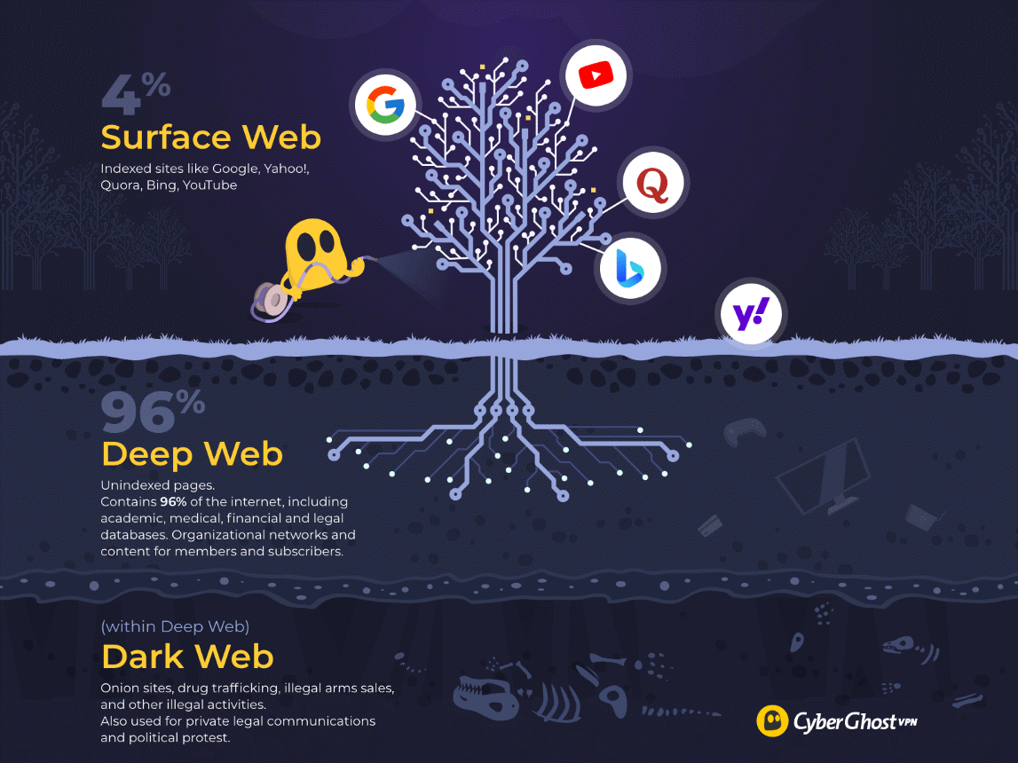
Dark Web
Dark Web vs Deep Web vs Surface Web
Notes:
Surface Web
Toda la web que es publica y accesible mediante los navegadores tradicionales, ademas de estar indexada por los buscadores tradicionales.
Deep Web
Toda web no indexada por los buscadores tradicionales, como puede ser la red de una empresa privada, el contenido del correo privado, o la propia dark web.
Dark Web
Aquellas web que solo son accesibles mediante la red Tor (esta contenida dentro de la Deep Web).

Slide 6

Dark Web
Redes Peer 2 Peer
Red de ordenadores que funcionan sin clientes ni servidores fijos.
Los nodos actúan simultáneamente como clientes y servidores.
Permite el intercambio directo de información entre ordenadores interconectados.

Slide 7



Dark Web
Redes Peer 2 Peer
Ejemplos
Freenet
Zeronet
I2P

Slide 8

Dark Web
TOR 101
The Onion Routing
Creado por la Marina de EE.UU., hoy de uso libre.
Permite privacidad y anonimato en Internet.
Acceso a dominios ocultos no indexados.
Con TOR: el tráfico pasa por 3 nodos, evitando conexión directa entre origen y destino.
Notes:
https://skerritt.blog/how-does-tor-really-work/#%F0%9F%91%89-tor-itself
https://www.eff.org/es/pages/tor-and-https

Slide 9
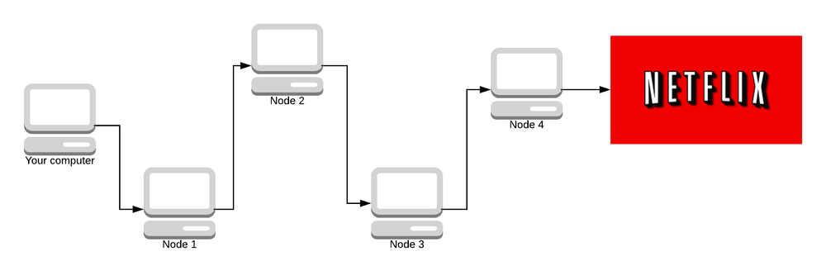
Dark Web
Onion Routing
Notes:
Surface Web
Toda la web que es publica y accesible mediante los navegadores tradicionales, ademas de estar indexada por los buscadores tradicionales.
Deep Web
Toda web no indexada por los buscadores tradicionales, como puede ser la red de una empresa privada, el contenido del correo privado, o la propia dark web.
Dark Web
Aquellas web que solo son accesibles mediante la red Tor (esta contenida dentro de la Deep Web).

Slide 10
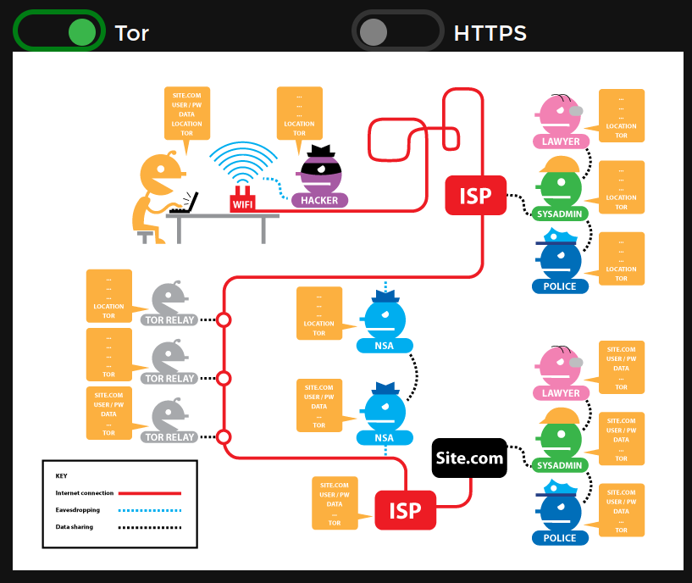
Dark Web
Protecciones de TOR
Notes:
Surface Web
Toda la web que es publica y accesible mediante los navegadores tradicionales, ademas de estar indexada por los buscadores tradicionales.
Deep Web
Toda web no indexada por los buscadores tradicionales, como puede ser la red de una empresa privada, el contenido del correo privado, o la propia dark web.
Dark Web
Aquellas web que solo son accesibles mediante la red Tor (esta contenida dentro de la Deep Web).

Slide 11
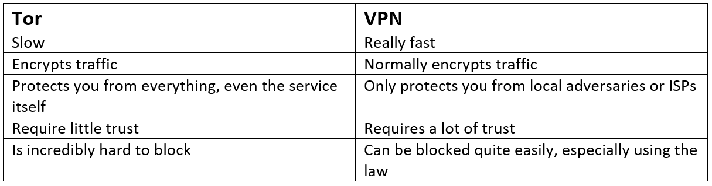
Dark Web
TOR vs VPN
Notes:
Surface Web
Toda la web que es publica y accesible mediante los navegadores tradicionales, ademas de estar indexada por los buscadores tradicionales.
Deep Web
Toda web no indexada por los buscadores tradicionales, como puede ser la red de una empresa privada, el contenido del correo privado, o la propia dark web.
Dark Web
Aquellas web que solo son accesibles mediante la red Tor (esta contenida dentro de la Deep Web).

Slide 12

OPSEC
Opsec
Notes:
Surface Web
Toda la web que es publica y accesible mediante los navegadores tradicionales, ademas de estar indexada por los buscadores tradicionales.
Deep Web
Toda web no indexada por los buscadores tradicionales, como puede ser la red de una empresa privada, el contenido del correo privado, o la propia dark web.
Dark Web
Aquellas web que solo son accesibles mediante la red Tor (esta contenida dentro de la Deep Web).

Slide 13

OPSEC
Tor Browser
Navegador de la gente de Tor Project:
Viene configurado por defecto para acceder a internet mediante la red TOR y con una serie de configuraciones que agregan mayor proteccion.
Esta basado en Mozilla Firefox.
Notes:
https://skerritt.blog/how-does-tor-really-work/#%F0%9F%91%89-tor-itself
https://www.eff.org/es/pages/tor-and-https

Slide 14



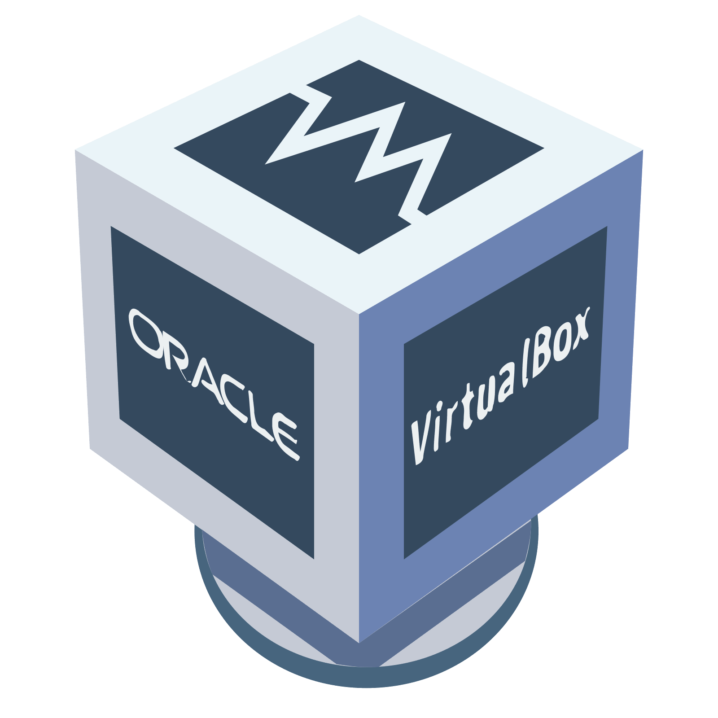

OPSEC
Máquinas Virtuales
Sistema operativo que corre encima de otro sistema operativo:
Linux corriendo en Windows
Windows corriendo en Linux
Windows o Linux corriendo en Mac
Permite conseguir una capa extra de seguridad, al trabajar en un entorno “aislado”.
Notes:
https://skerritt.blog/how-does-tor-really-work/#%F0%9F%91%89-tor-itself
https://www.eff.org/es/pages/tor-and-https

Slide 15

OPSEC
Whonix
Es un sistema anonimo que se ejecuta como si fuera una aplicacion y que enruta todo el trafico a traves de internet:
Utiliza 2 maquinas virtuales.
Esta centrado completamente en el anonimato.
Notes:
https://www.whonix.org/wiki/Comparison_with_Others

Slide 16

OPSEC
Tails
Maquina amnésica orientada a la privacidad y el anonimato.
Permite ejecutarse desde un USB live y cuando se desconecta dicho USB que no quede ningun rastro de lo que se haya hecho en dicha maquina ni en el USB
Permite ejecutarlo en una maquina virtual, pero es mucho mas seguro usarlo con un usb live.
Notes:
https://www.whonix.org/wiki/Comparison_with_Others

Slide 17


OPSEC
Gestor de Contraseñas
Notes:
Surface Web
Toda la web que es publica y accesible mediante los navegadores tradicionales, ademas de estar indexada por los buscadores tradicionales.
Deep Web
Toda web no indexada por los buscadores tradicionales, como puede ser la red de una empresa privada, el contenido del correo privado, o la propia dark web.
Dark Web
Aquellas web que solo son accesibles mediante la red Tor (esta contenida dentro de la Deep Web).

Slide 18

OPSEC
Sock Puppets
DNMX
OnionEmail
OnionGosth
OnionMail
Notes:
http://hxuzjtocnzvv5g2rtg2bhwkcbupmk7rclb6lly3fo4tvqkk5oyrv3nid.onion https://onionmail.info/
https://onionghost.com/ https://onionmail.org

Slide 19
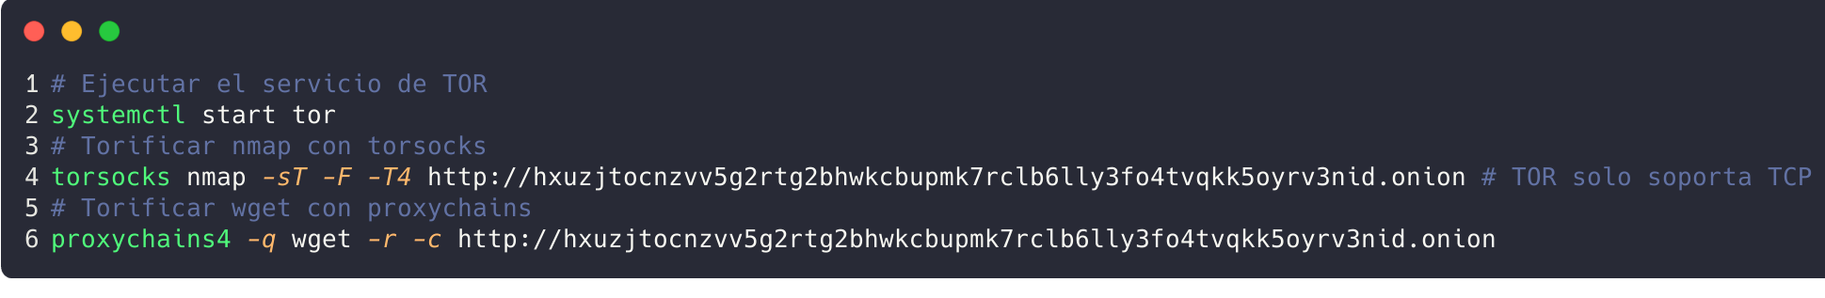
OPSEC
Torificar Conexiones
Notes:
Surface Web
Toda la web que es publica y accesible mediante los navegadores tradicionales, ademas de estar indexada por los buscadores tradicionales.
Deep Web
Toda web no indexada por los buscadores tradicionales, como puede ser la red de una empresa privada, el contenido del correo privado, o la propia dark web.
Dark Web
Aquellas web que solo son accesibles mediante la red Tor (esta contenida dentro de la Deep Web).

Slide 20

Investigación
Investigación
Notes:
Surface Web
Toda la web que es publica y accesible mediante los navegadores tradicionales, ademas de estar indexada por los buscadores tradicionales.
Deep Web
Toda web no indexada por los buscadores tradicionales, como puede ser la red de una empresa privada, el contenido del correo privado, o la propia dark web.
Dark Web
Aquellas web que solo son accesibles mediante la red Tor (esta contenida dentro de la Deep Web).

Slide 21

Investigación
OPSEC
Nunca usar cuentas personales o con informacion personal.
Mínimo: usar el navegador de TOR.
Configurar el navegador adecuadamente
Protecciones recomendadas:
Whonix: investigaciones
Tails: si es importante no dejar rastro
Notes:
https://www.whonix.org/wiki/Comparison_with_Others

Slide 22
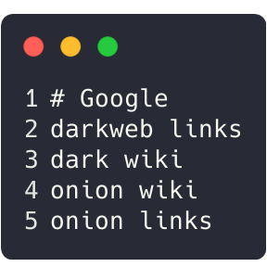
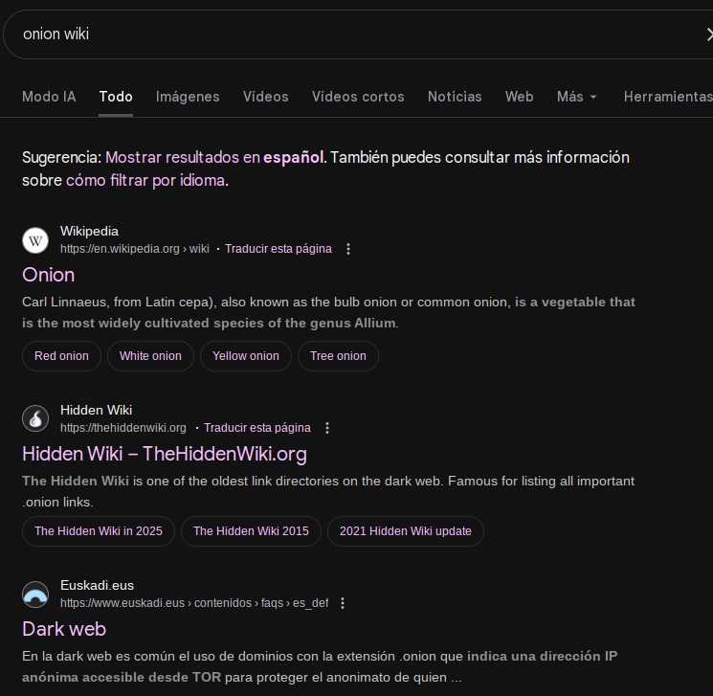
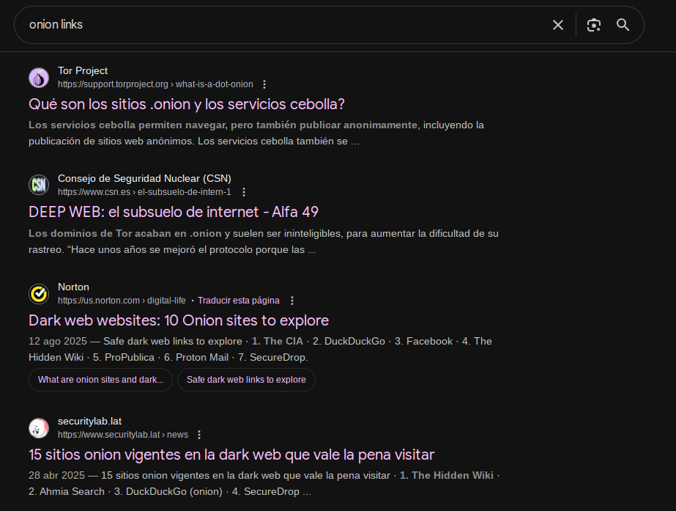
Investigación
Google

Slide 23
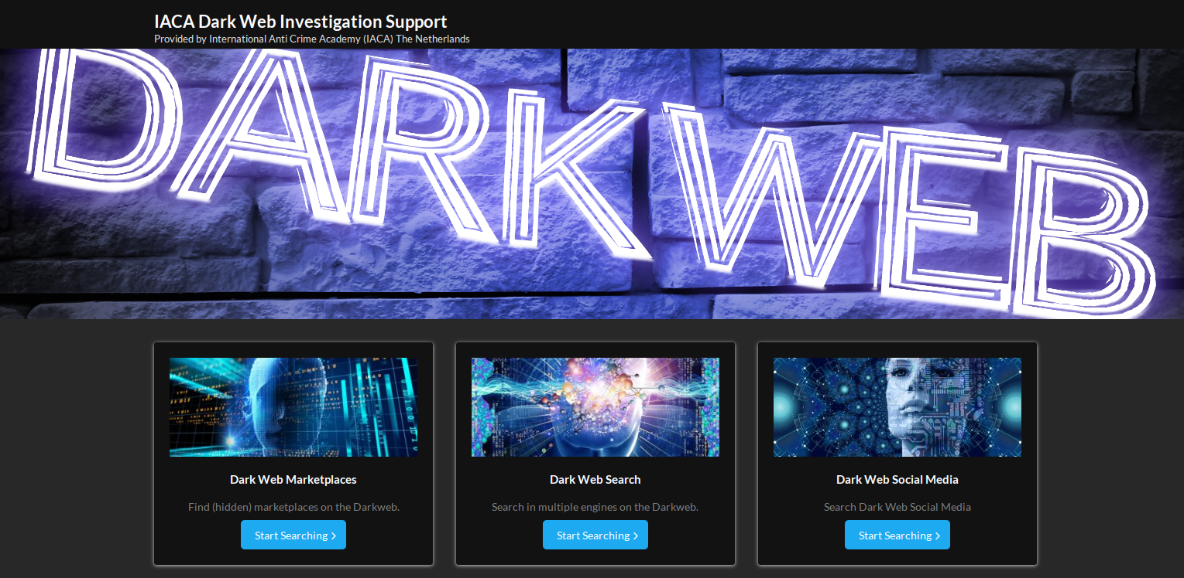
Investigación
IACA

Slide 24
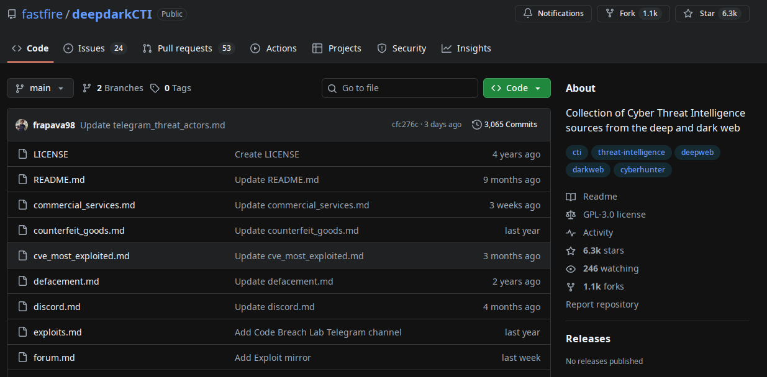
Investigación
DeepDarkCTI

Slide 25
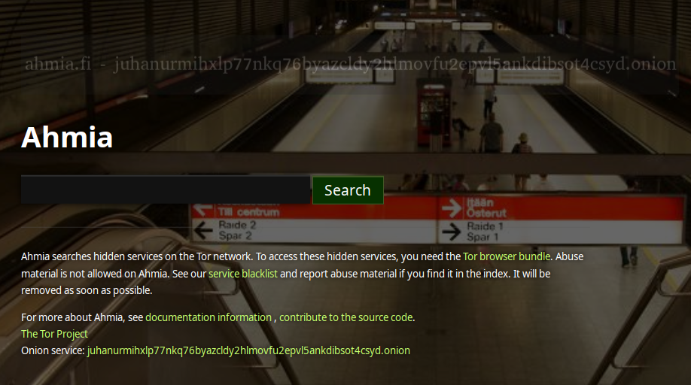
Investigación
Ahmia

Slide 26
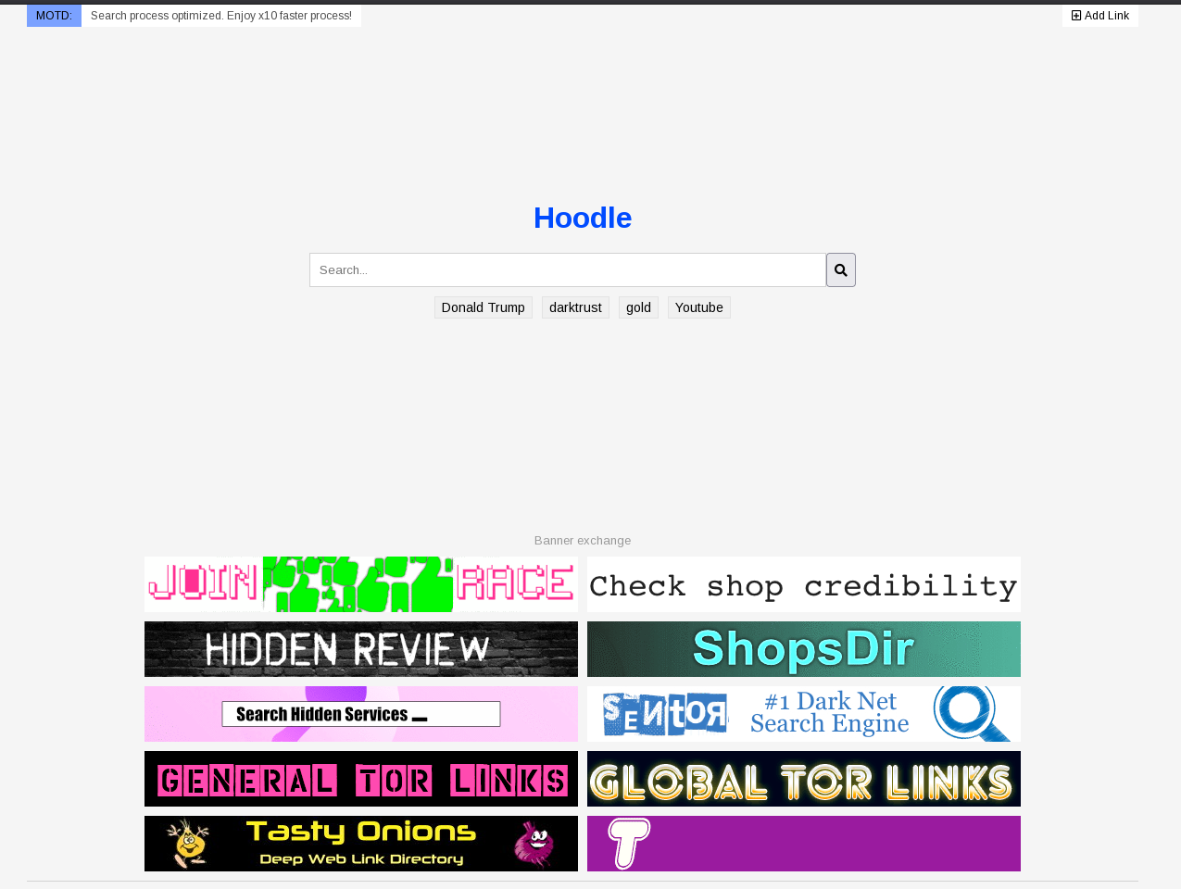
Investigación
Hoodle

Slide 27

Investigación
Torch

Slide 28
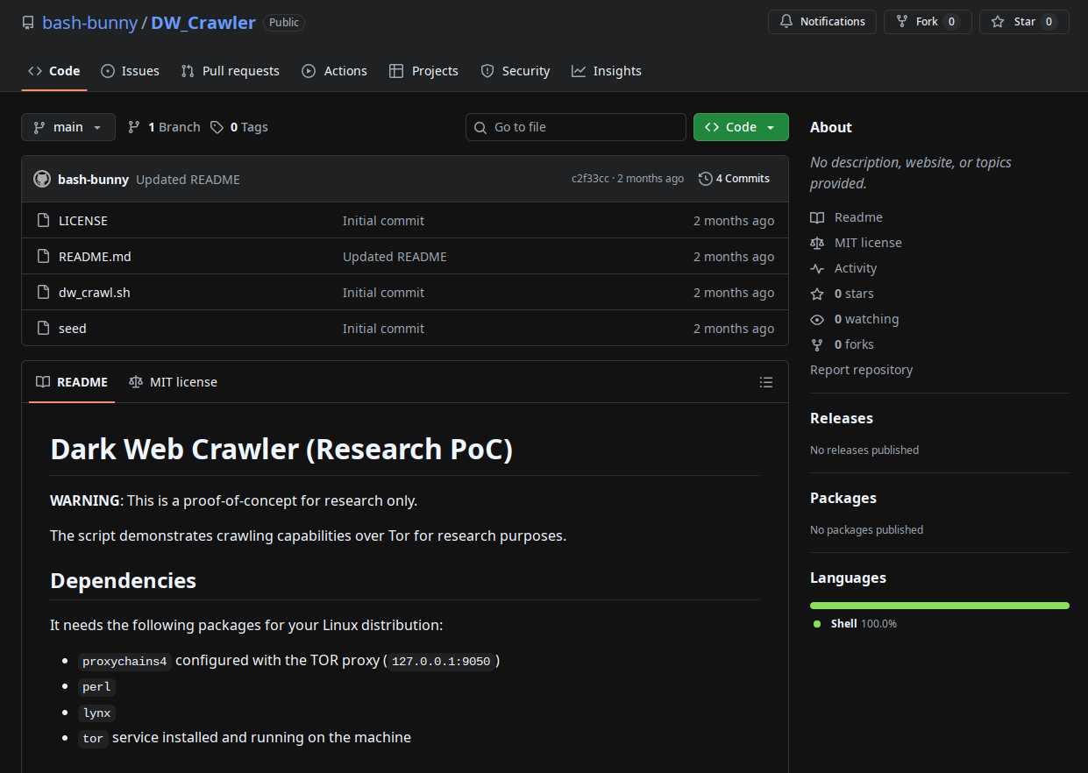
Investigación
Bash Bunny Crawler

Slide 29
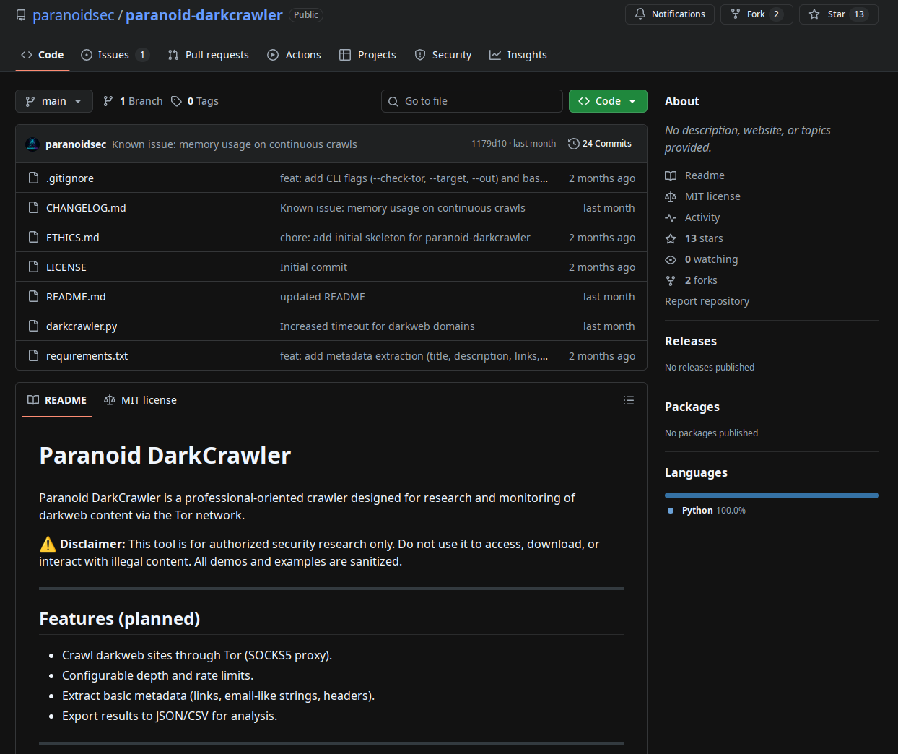
Investigación
ParanoidS3c Dark Crawler

Slide 30

Investigación
Objetivos

Slide 31

Investigación
Objetivo 1
Averiguar si hay filtraciones de mi empresa.
Pasos:
Buscar foros underground
Buscadores
Onion Wiki
Crawlers
Darse de alta en los foros con una cuenta anonima
Realizar busquedas por palabras clave
Opcional: monitoreo constante
Notes:
https://www.whonix.org/wiki/Comparison_with_Others

Slide 32

Investigación
Objetivo 2
Deanonimizar un servicio Onion
Pasos:
Obtener el servicio onion
Probar distintas tecnicas de deanonimizacion automaticas
Shodan
Censys
Zoomeye
Analisis de los metadatos de los ficheros del servicio onion
Analisis manual
Zaproxy
Notes:
https://www.whonix.org/wiki/Comparison_with_Others

Slide 33
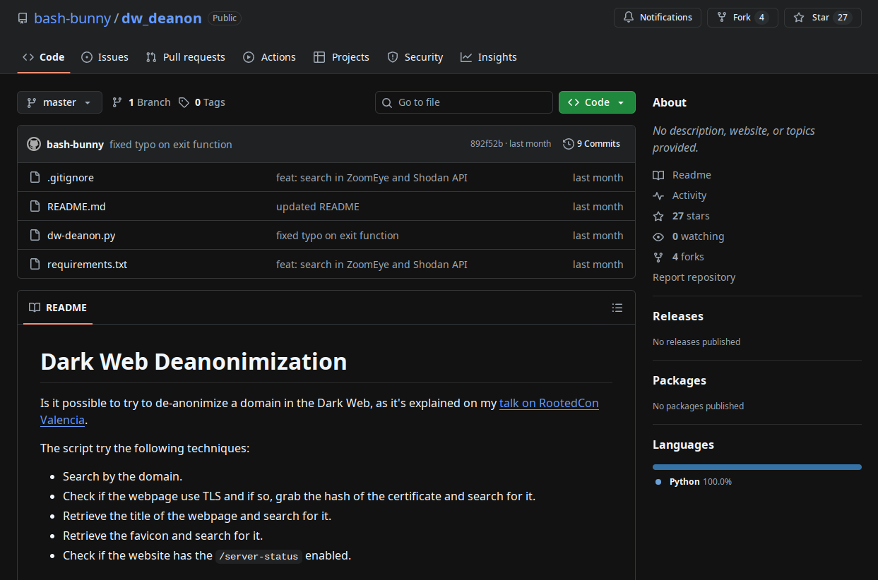
Investigación
Objetivo 2

Slide 34

Investigación
Objetivo 3
Búsqueda de información de personas.
Pasos:
Recopilacion de
Nicks
Cuentas en RRSS
Emails
Ligar informacion
Brechas
Registros Whois
Foros
Notes:
https://www.whonix.org/wiki/Comparison_with_Others

Slide 35

Técnicas Avanzadas
Técnicas Avanzadas

Slide 36

Técnicas Avanzadas
Phishing
Clonar una página web.
Crear un servicio web en la red onion.
Modificar la página web clonada
BeeF Hooks
Login
Etc
Copiar la página web clonada al servicio de onion.
(Opcional) DoS servicio original.
Notes:
https://www.whonix.org/wiki/Comparison_with_Others

Slide 37

Técnicas Avanzadas
TOR Operator
Convertirse en operador de TOR
Operar un nodo de TOR
Entrada/Salida
Entrada
Se pueden ver las Ips de los que se conectan a TOR
Salida
Es posible ver a donde se estan conectando
Nota: la mayoria de paginas van por http
Profit?
Notes:
https://www.whonix.org/wiki/Comparison_with_Others

Slide 38


Muchas gracias!
Bash Bunny:
Twitter: https://x.com/_BashBunny_
Github: https://github.com/bash-bunny
ParanoidS3c:
Twitter: https://x.com/ParanoidS3c
Github: https://github.com/paranoidsec
Notes:
Surface Web
Toda la web que es publica y accesible mediante los navegadores tradicionales, ademas de estar indexada por los buscadores tradicionales.
Deep Web
Toda web no indexada por los buscadores tradicionales, como puede ser la red de una empresa privada, el contenido del correo privado, o la propia dark web.
Dark Web
Aquellas web que solo son accesibles mediante la red Tor (esta contenida dentro de la Deep Web).

